Slide 1


Интерактив «Методист»
КЕЙС № 2
Обсуждение и закрепление самостоятельной работы
«Аудит нормативных правовых документов в спортивной школе»

Slide 2

Напомним: Программа работы кейса № 2
1. Теоретическая часть «Нормативное регулирование деятельности СШ»;
2. Самостоятельная работа «Аудит нормативных правовых документов в Спортивной школе»;
3. Практическая часть «Школа передового опыта: ответы на вопросы»
Д/З Разработать, актуализировать Положение о методическом совете в вашей организации до 30 сентября.
Положение направить на эл. адрес glubokih_1976@mail.ru

Slide 3

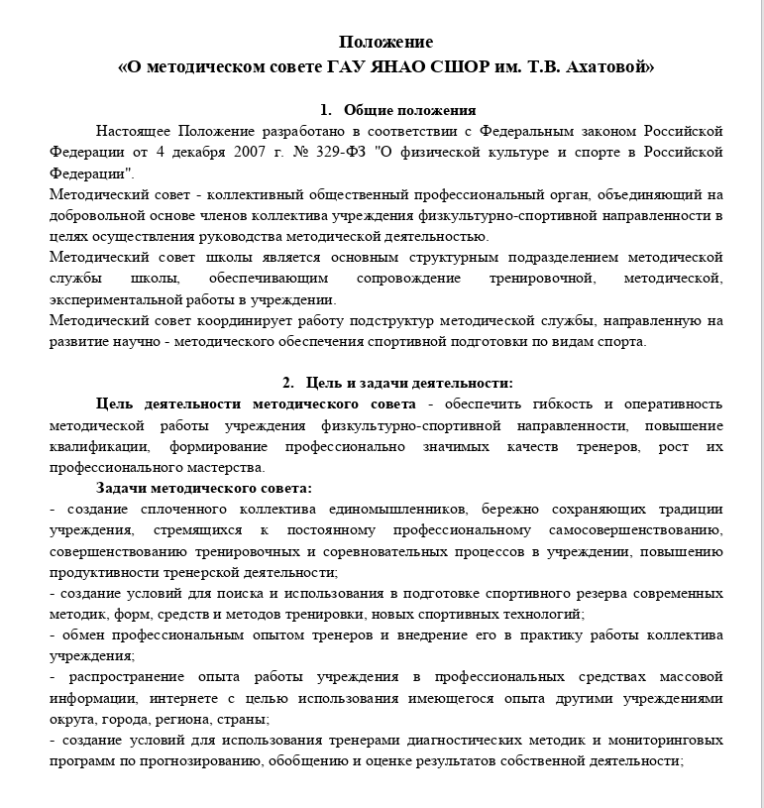
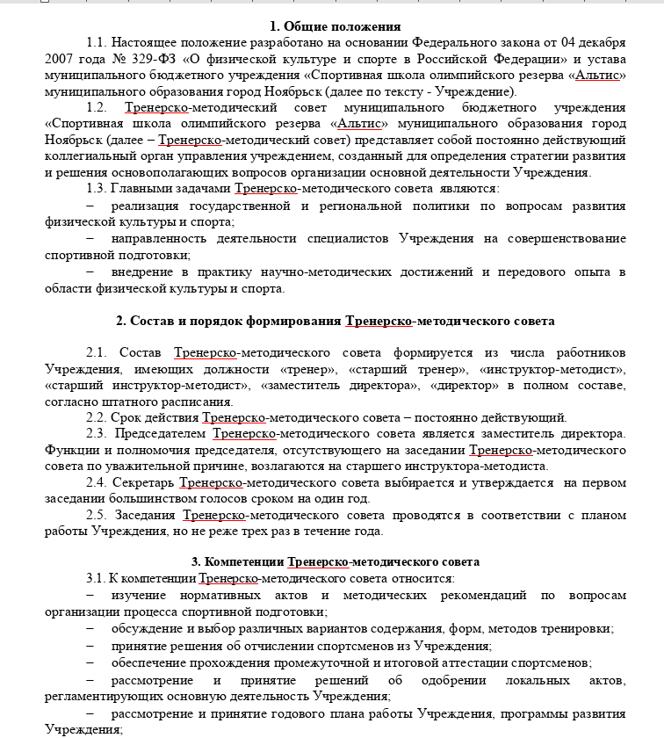
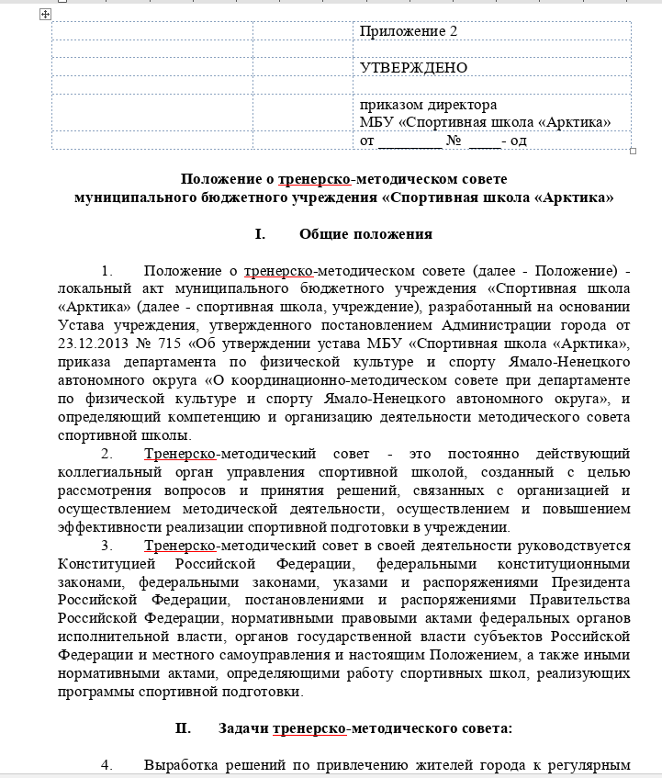
Выполнили д/з
1. ГАУ ЯНАО «СШОР им.Т.В. Ахатовой» г. Лабытнанги
(Положение о методическом совете)
2. МБУ СШОР «Альтис», г. Ноябрьск
(Положение о методическом совете)
3. МБУ СШ «Арктика», г. Муравленко (3 чел.)
(Положение о методическом совете / Положение о тренерско-методическом совете

Slide 4

Является ли Положение о методическом совете нормативным правовым актов и обязательно ли к исполнению?
1. Нет, не является НПА и исполнять его не нужно
2. Да, это НПА, но не обязателен к исполнению
3. Да, это НПА, обязателен к исполнению
4. Затрудняюсь ответить

Slide 5

ПРАВИЛЬНЫЙ ОТВЕТ
ДА, Положение о методическом совете, является нормативным правовым актом и обязателен к исполнению
ВСПОМНИМ!
Постановления, правила, инструкции, положения, приказы органов власти издаются на основании федеральных законов, указов Президента и актов Правительства (п. 1, 2 разд. 1 постановления Правительства РФ от 13.08.1997 № 1009).
Нормативно-правовые акты - это корпус документов, который регулирует правоотношения во всех областях деятельности
К НПА относят постановления, правила, инструкции, положения, приказы органов власти

Slide 6
ОБСУДИМ КОМАНДОЙ
Отличие вашего положения от типового
Периодичность проведения заседаний МС в вашей ФСО
Из каких разделов состоит ваше Положение?

Slide 7
Структура Положения о методическом совете
Общие положения о разработке Положений
Примерное положение о методическом совете, подготовлено экспертами ГАРАНТ
№ | Раздел положения | Содержание раздела
1 | Общие положения | Определение совета нормативные документы, которыми руководствуется в своей деятельности; кто возглавляет; кому подчиняется; порядок назначения и освобождения от должности; наличие печати
2 | Основные задачи | Задачи, для решения которых создано и работает
3 | Функции | Конкретные виды работ, выполняемые в рамках решения своих основных задач
4 | Права и обязанности | Права и обязанности руководителя и работников при выполнении своих функций
5 | Ответственность | Виды ответственности, которую может понести руководитель и работники в случае невыполнения своих обязанностей (дисциплинарная, административная, а в некоторых случаях и уголовная)
6 | Взаимоотношения | Порядок взаимодействия с другими сотрудниками учреждения в какой форме осуществляется, какие документы при этом создаются и т.д.
№ | Раздел положения | Содержание раздела
1 | Общие положения | Определение совета нормативные документы, которыми руководствуется в своей деятельности; кто возглавляет; кому подчиняется; порядок назначения и освобождения от должности; наличие печати
2 | Основные задачи и основные направления деятельности | Задачи, для решения которых создано и работает, направления работы
3 | Состав и организация работы методического совета | Количественный состав, кворум, сроки проведения
4 | Права и обязанности членов методического совета | Права и обязанности руководителя и работников при выполнении своих функций

Slide 8
Функции – конкретные виды работ, выполняемые в рамках решения основных задач
обсуждение рабочих, инновационных методов подготовки спортсменов и внесение их в программу по виду спорта;
оценка и экспертиза результатов деятельности членов тренерского коллектива, рекомендации по аттестации тренеров, представлению к званиям, наградам и другим поощрениям;
участие в разработке вариативной части индивидуальных планов;
организация общего руководства методической, научной, инновационной деятельностью, проведение антидопинговых семинаров, открытых занятий и пр.
планирование и организация работы с целью изучения, обобщения опыта и решения проблем развития школы, а также для разработки инновационных программ, разработки новых технологий, стратегических направлений деятельности школы, изучения социальных запросов к учреждению;
обсуждение рукописей учебно-методических пособий и дидактических материалов, рекомендованных Минспортом России;
обсуждение методики проведения отдельных видов тренировочных занятий и содержания дидактических материалов к ним;
рассмотрение вопросов организации, руководства и контроля тренировочной деятельности занимающихся;
изучение нормативной и методической документации по вопросам спортивной подготовки по видам спорта;
тренерско-методический совет осуществляет общее руководство методической, инновационной деятельностью учреждения, оказывает помощь в разработке программ по видам спорта и планам спортивной подготовки, проведением антидопинговых семинаров, открытых занятий и пр.
оказывает содействие в организации работы по повышению квалификации тренеров, распространению передового спортивного опыта.
тренерско-методический совет изучает, обобщает, внедряет и распространяет опыт ведущих тренеров спортивных школ России, а также зарубежных стран.
проводит оценку и экспертизу результатов деятельности членов тренерского коллектива, рекомендации по аттестации тренеров, представлению к званиям, наградам и другим поощрениям.
участвует в разработке стратегических документов Спортивной школы (программ развития, программ по видам спорта, Устава Спортивной школы, коллективного договора, других локальных актов Спортивной школы).

Slide 9
ВАЖНО ЗНАТЬ!
«Непосредственное руководство методическим советом осуществляет председатель методического совета, избранный из числа членов методического совета большинством голосов.»
(выдержка из Примерного положения)
Данное утверждение важно закрепить в документе

Slide 10
ОТВЕТИМ НА СЛЕДУЮЩИЕ ВОПРОСЫ
Сколько лет в вашем учреждении проводится Методический совет?
С какой периодичностью вносятся изменения в Положение?
Сколько раз ВЫ лично работали с Положением?
Как организовать и провести качественный, организованно-познавательный Методический совет, с активностью участников?
С какой целью Вы перечитывали Положение?

Slide 11

Формы проведения Методического совета
Теоретический семинар,
Семинар-практикум,
Конференция,
Творческая дискуссия,
Творческий диалог,
Гостиная,
Час коллективного творчества,
Методический фестиваль (по итогам методической работы за год),
Деловая игра,
Методический КВН,
Ярмарка методических идей,
Методический тренинг,
Встреча за круглым столом,
Авторская мастерская;
Час принятия решений

Slide 12
РАБОТАЕМ КОМАНДОЙ
Составьте план организации и проведения методического совета
Оформите последний этап (шаг) проведения методического совета
Сформулируйте 5 тем методического совета

Slide 13

Домашнее задание
Провести аудит локальных актов
в учреждении на предмет их актуализации, утративших силу или требующих внесения изменений.
Составить не более 10 вопросов
по содержанию локальных актов
в учреждении.
в срок до 28.10.2022

